Slide 1

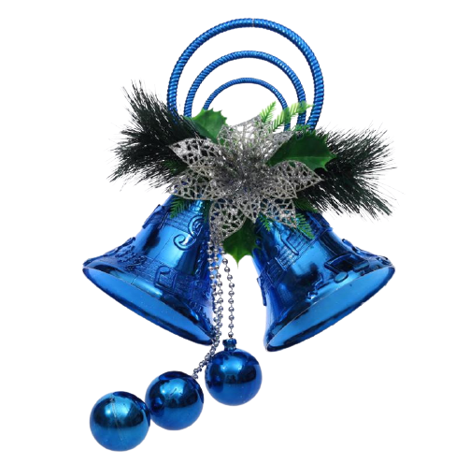
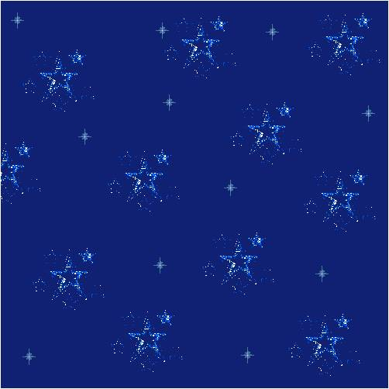

¡
Navidad
Vienes de
Azul

Slide 2
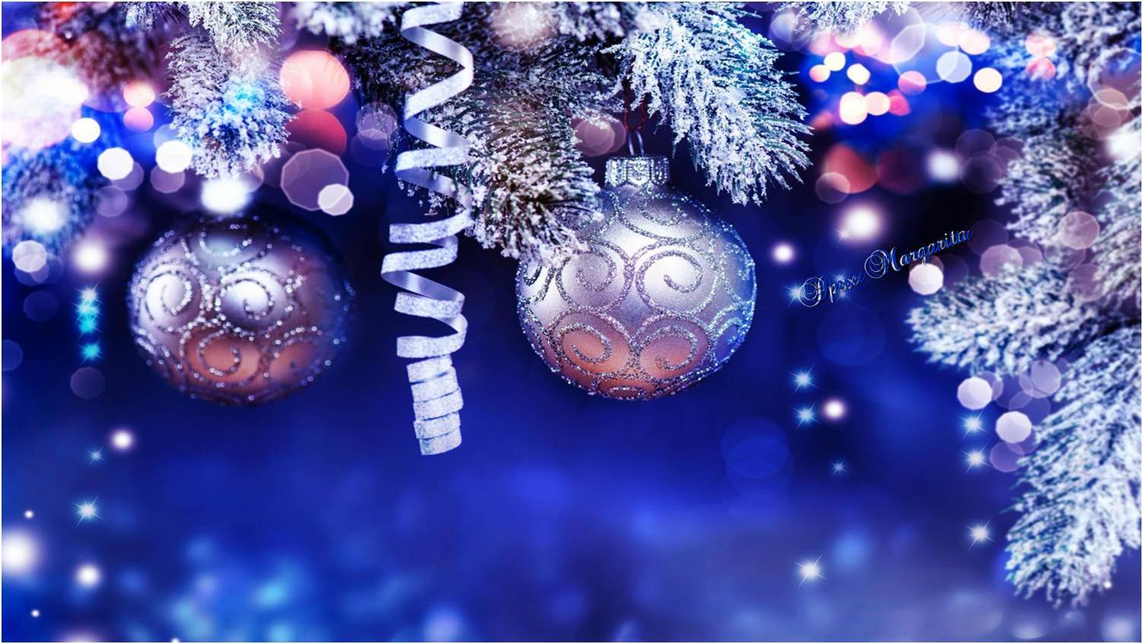


Slide 3
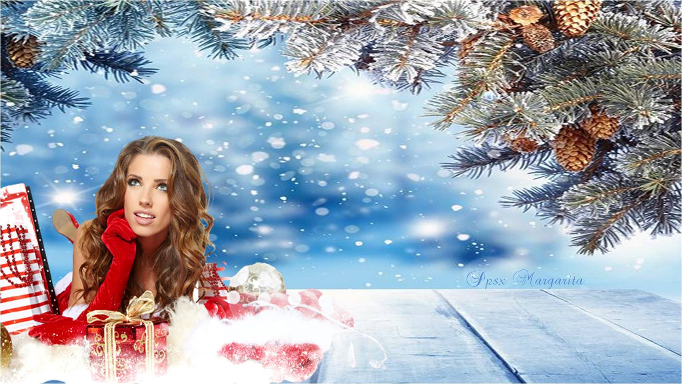
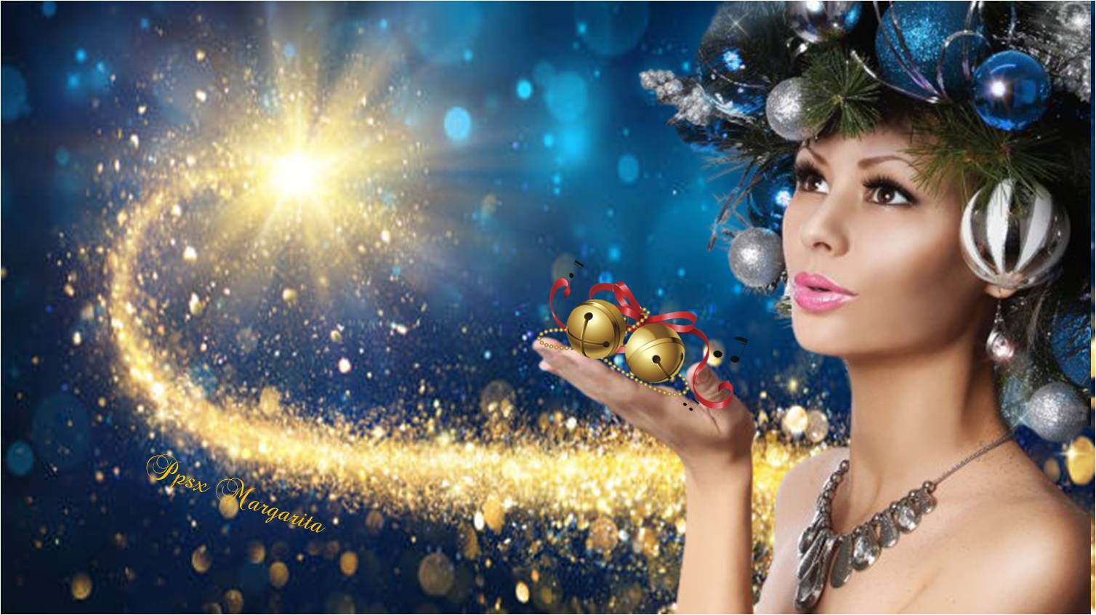
Tañidos de castañuelas, cascabeles entre albricias.
Navidad vienes de azul con mirada lisonjera,

Slide 4
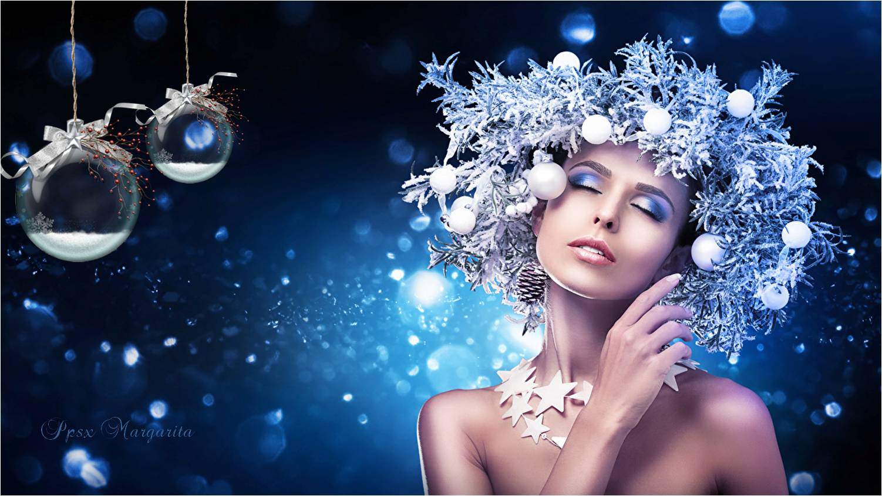
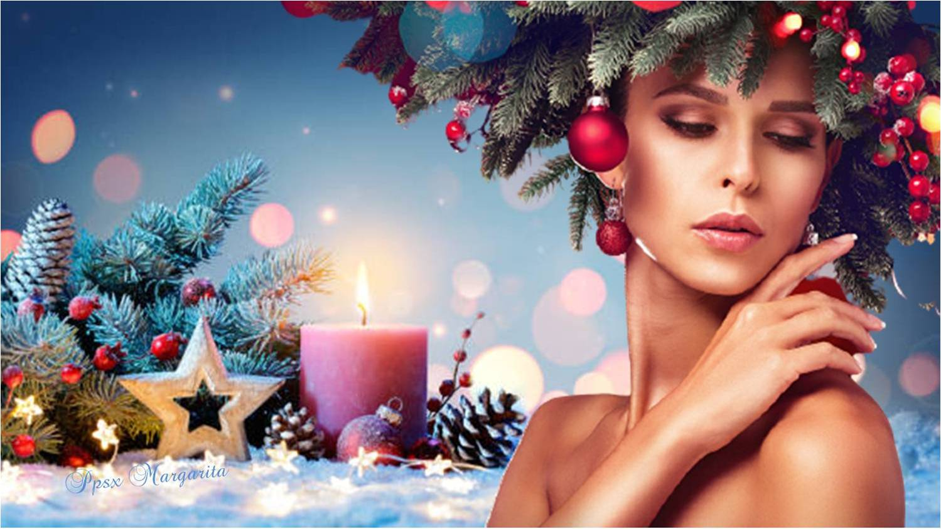

Vienes con el alma henchida en su plenitud bohemia,
Mientras el cielo festeja deslumbrante entre luceros

Slide 5
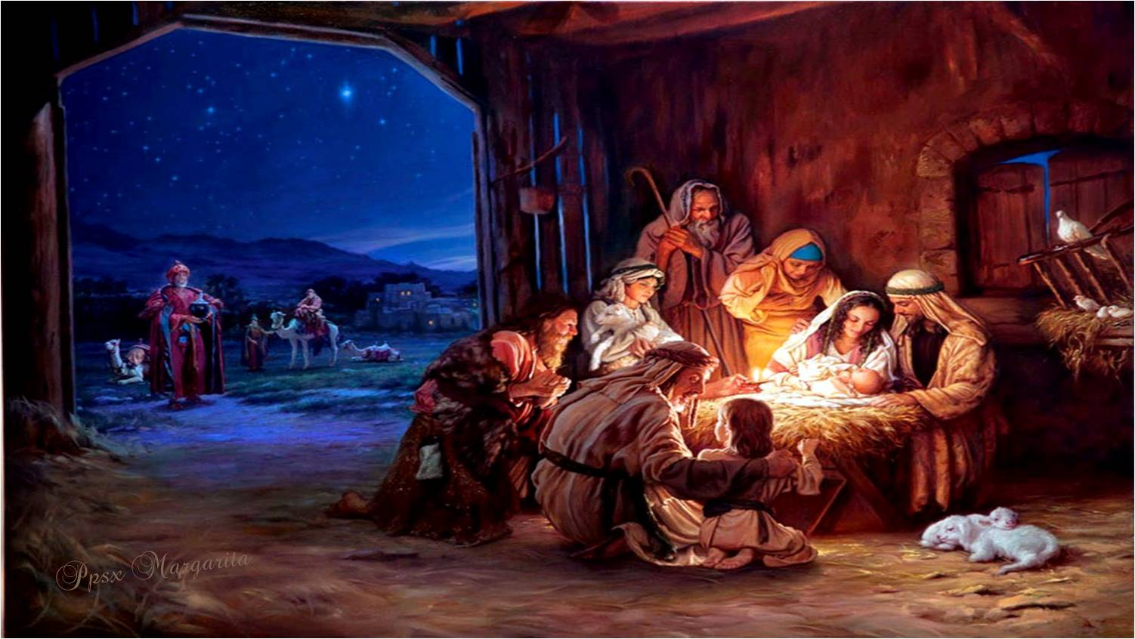
El más sagrado misterio de paz que nos humaniza.

Slide 6
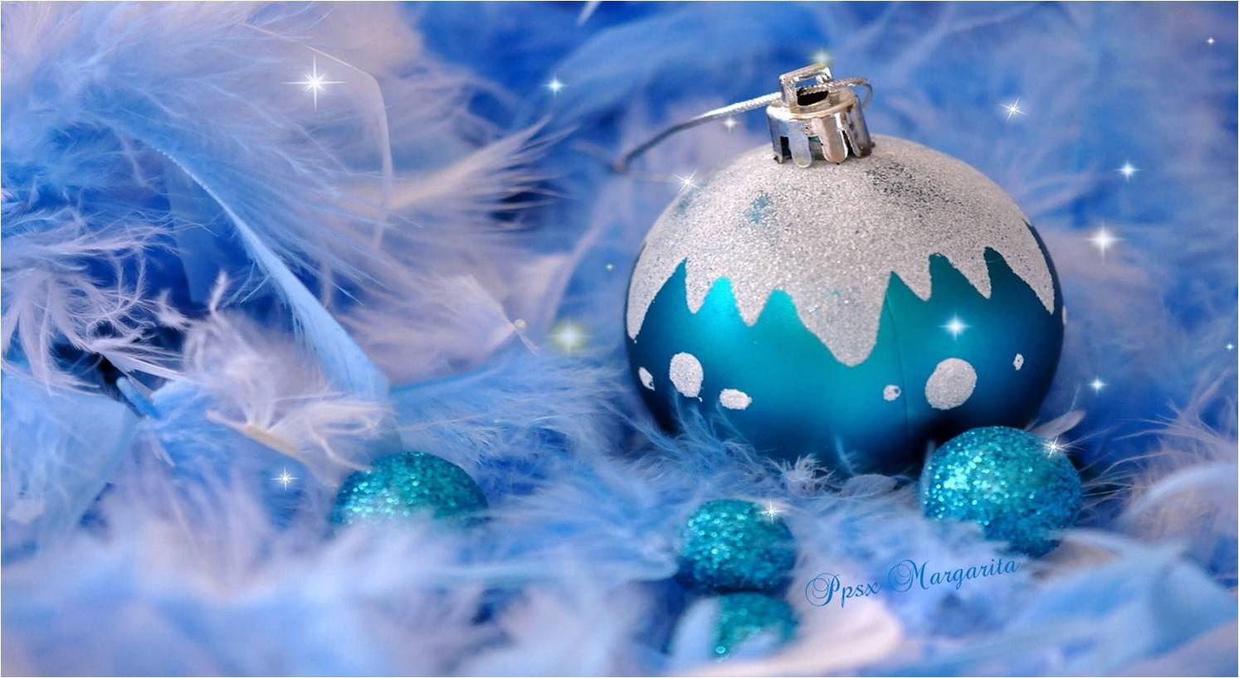

Slide 7
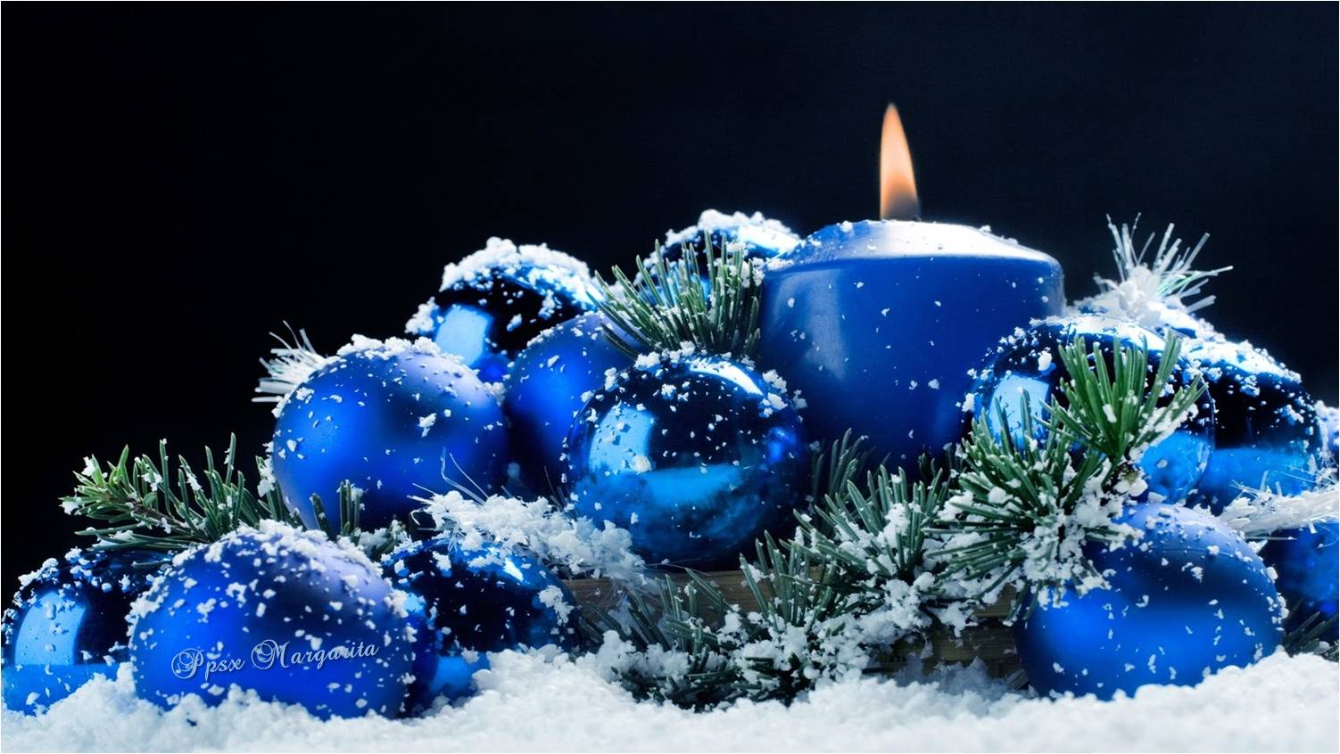
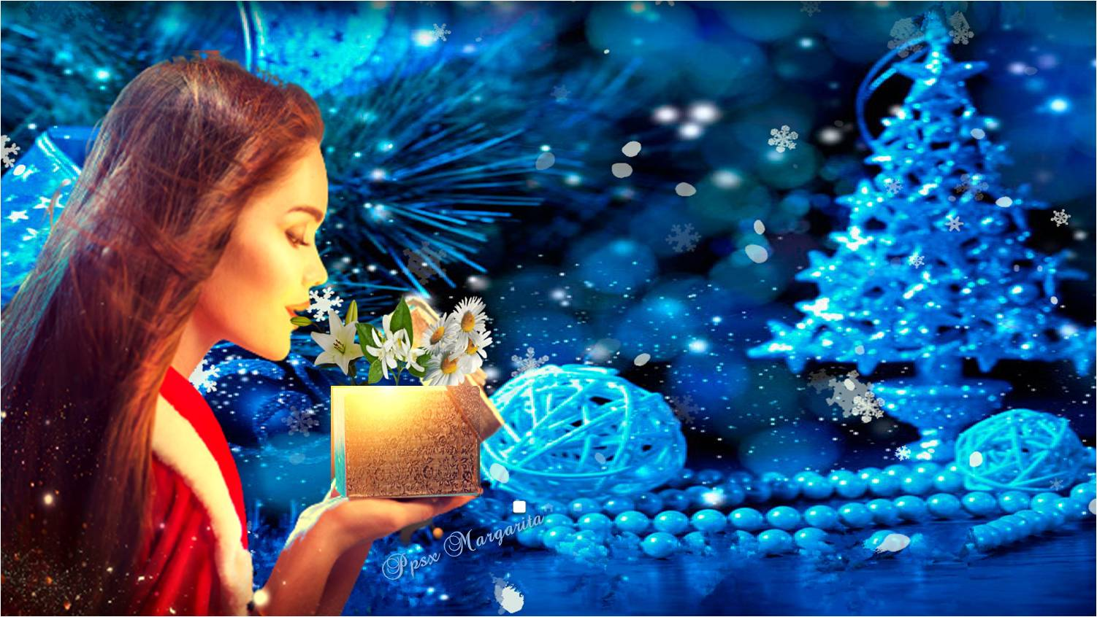
Con aromáticas velas atesoran ambrosías.
Perlas en blancos jazmines, margaritas y azucenas

Slide 8
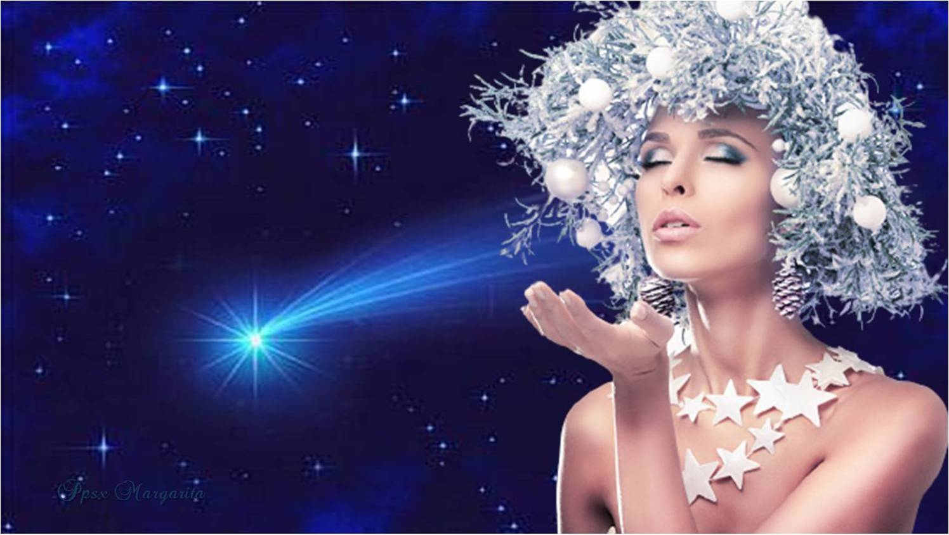
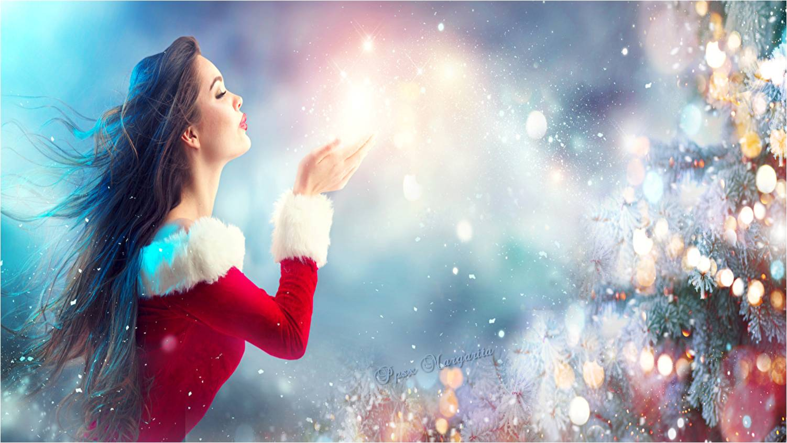
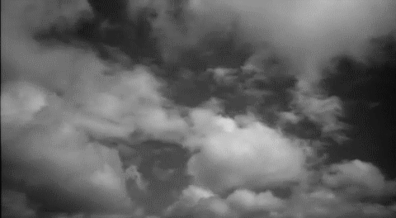
Es cadencia de delicias la santa noche de estrellas,
En tanto el céfiro deja en su peregrino vuelo

Slide 9
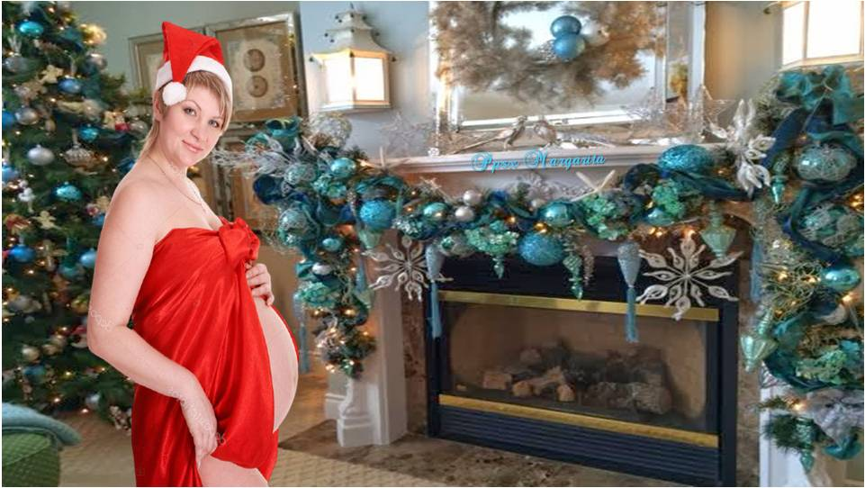
El espíritu del verbo
cual amor que engendra vida.

Slide 10
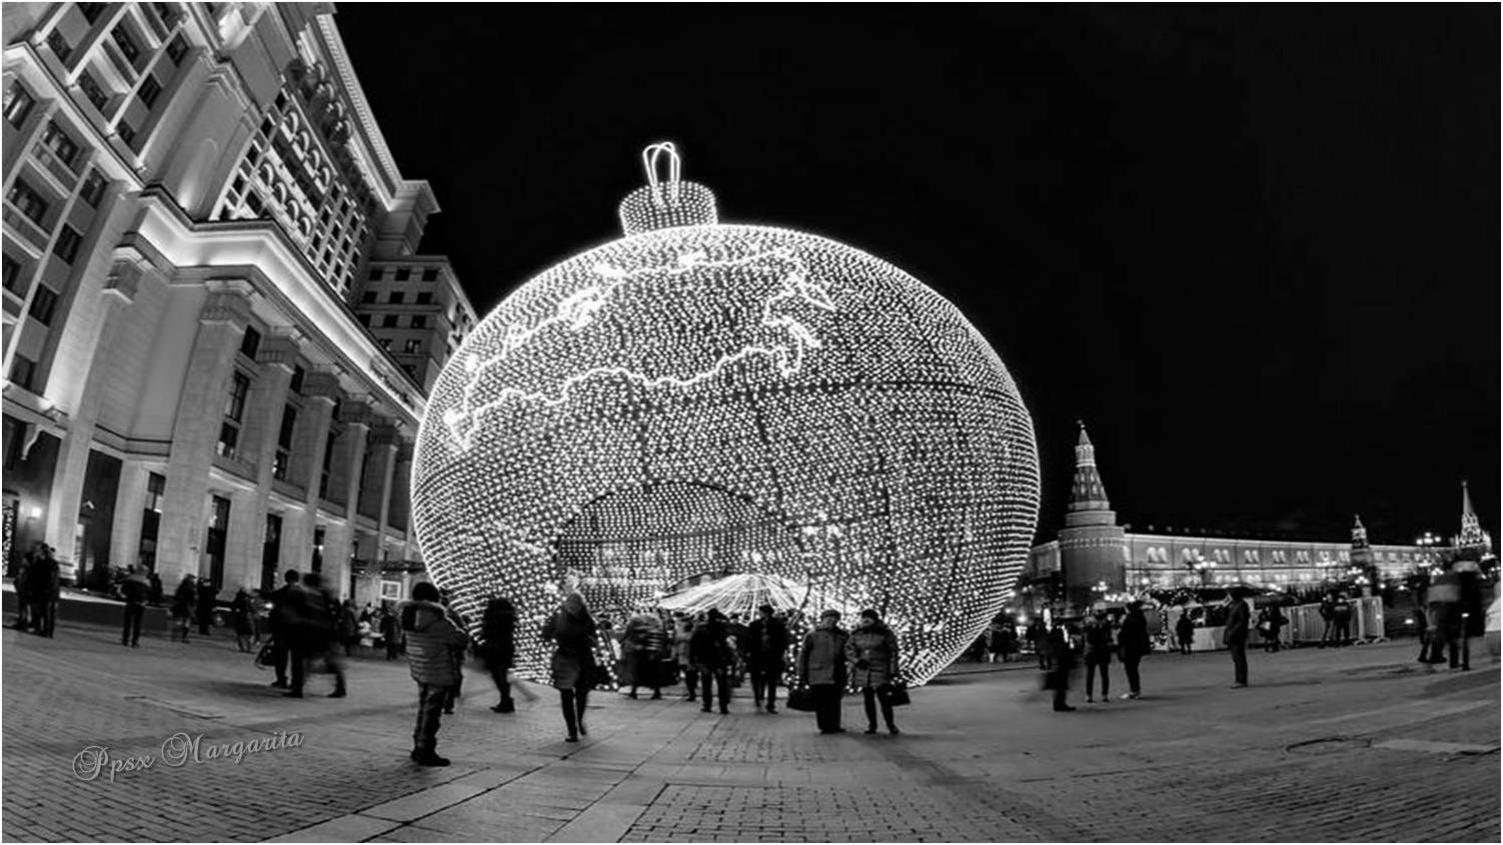
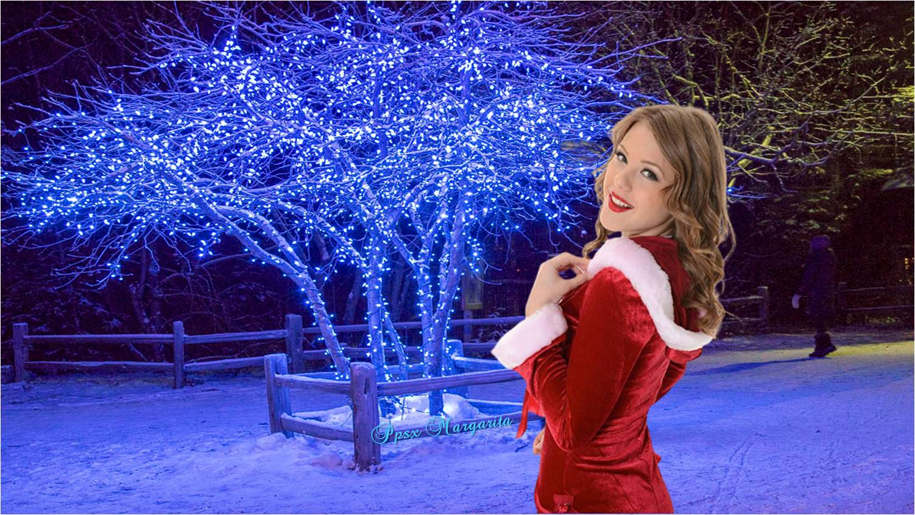
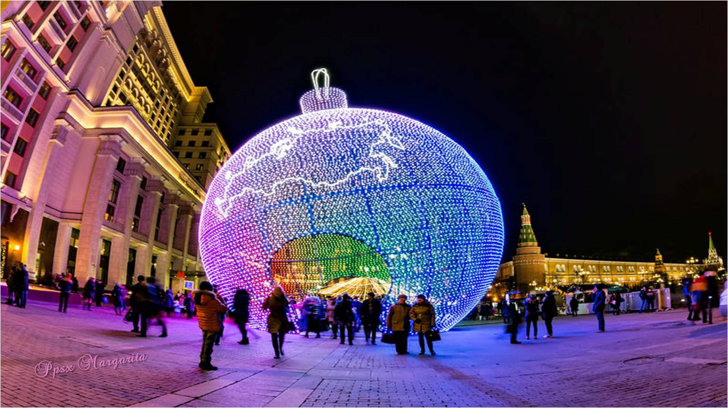
Es el camino que sana empedrados laberintos
Y es el poder que divino
no renuncia a sus quimeras.

Slide 11
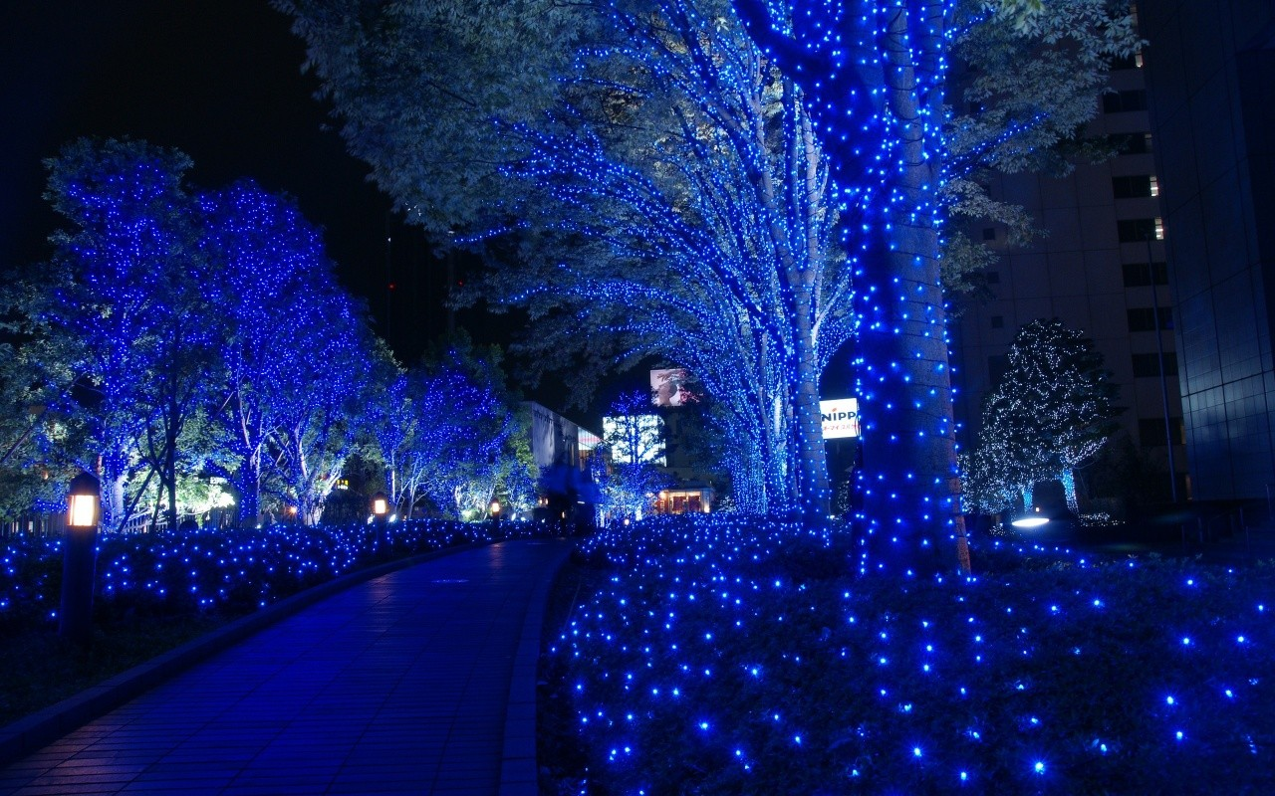

Slide 12
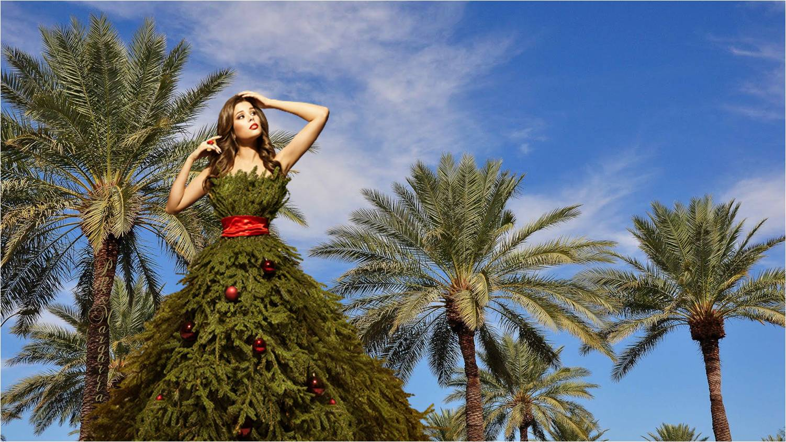
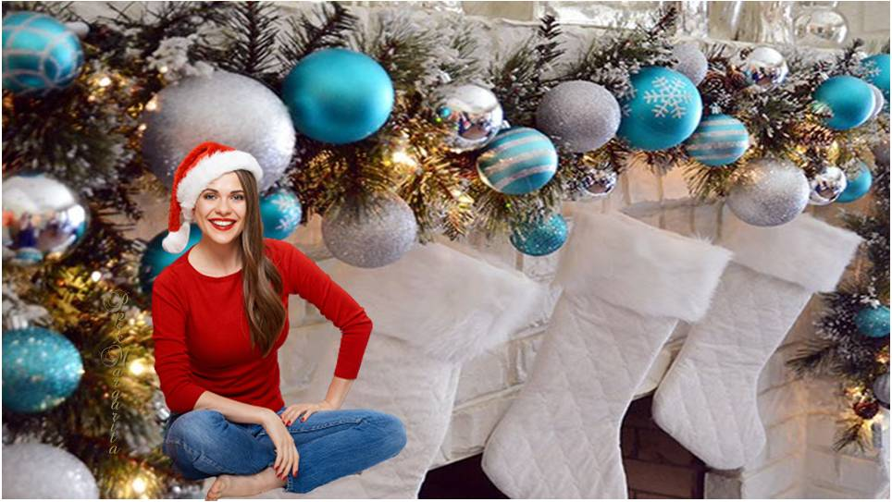
Es fértil cual primavera de palmerales y olivos,
No claudica ante el olvido y en su virginal espera

Slide 13
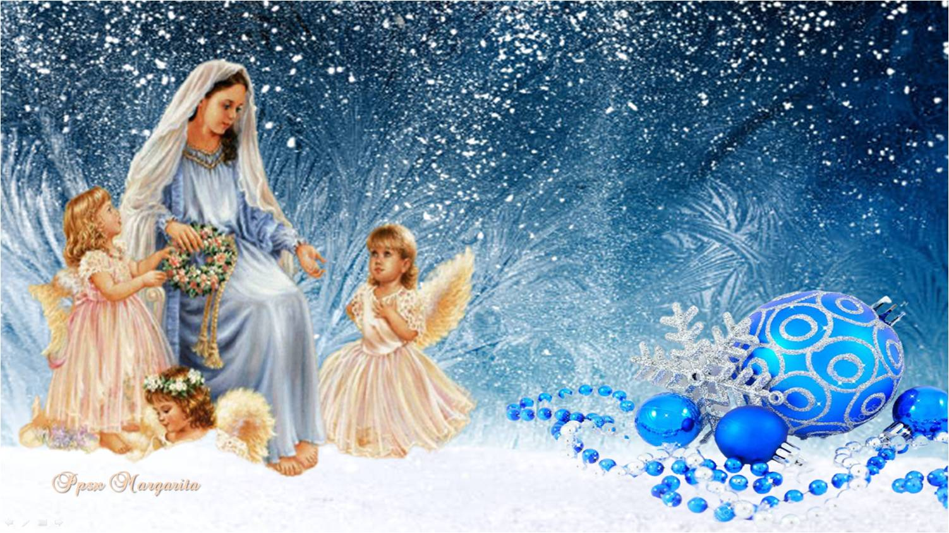
Es María quien nos lleva a esa verdad que ilumina.

Slide 14
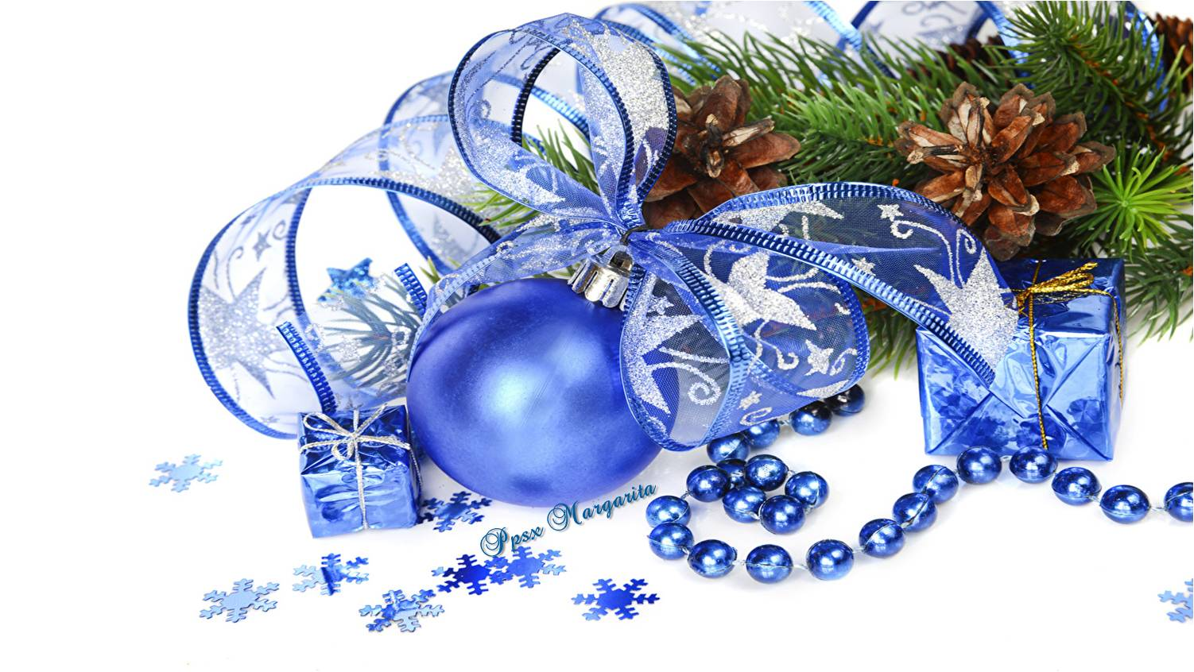

Slide 15
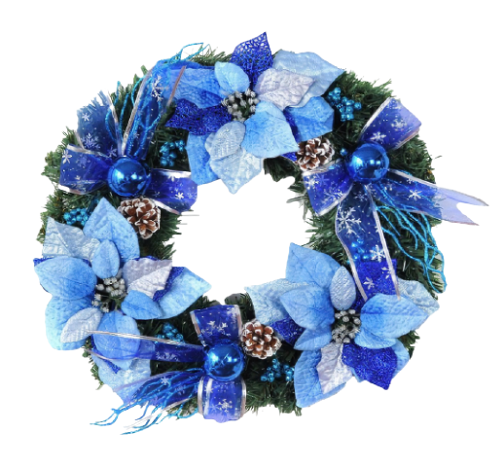
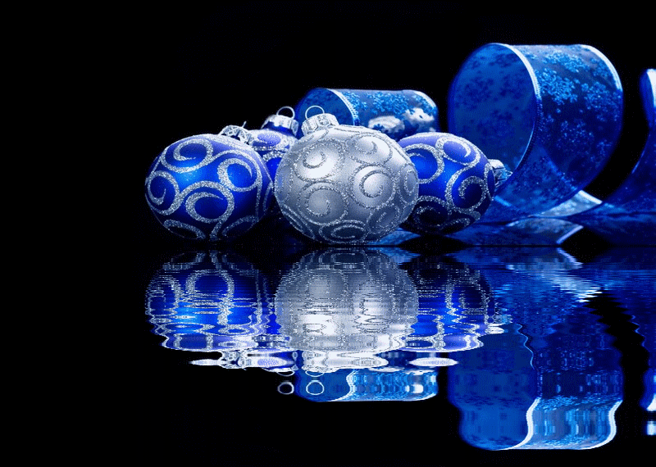

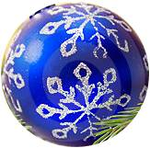
Ppsx Margarita
Diciembre 2021
Música: Blue Christmas
Elvis Presley y Martina McBride
Autora: Aimée Granado Oreña
Ppsx Margarita
Margarita

Slide 16









¿Te ha gustado?
Puedes ver más entrando
Aquí
Además puedes recibir powerpoints en tu correo electrónico suscribiéndote aquí:
Esta presentación powerpoint ha sido creada y compartida única y exclusivamente para mispps.com

